Slide 1
Відомий і невідомий Іван Франко
Краснопільська гімназія
Підготувала:
Голуб Маргарита

Slide 2
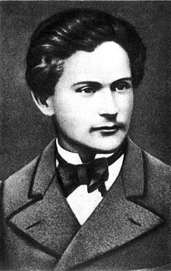
Ім'я літературного генія
Як насправді звали Івана Франка? Дивне, скажете, запитання? Зовсім ні, тому що насправді прізвище Франко звучало з наголосом на першому складі, але через співзвучність його з прізвищем фашиського диктатора Іспанії Баамонде Франко було прийняте «мудре» рішення компартійними босами перенести наголос у прізвищі Івана Франка на останній склад і тільки таким дозволити вживати його в радянській літературі. З тої самої причини відбулось доволі унікальне перейменування м. Станіславів та кількох сел на комбіновану назву з імені і прізвища героя увічнення: Івано-Франківськ.
Стосовно імені письменника, то навіть дослідники-франкознавці не всі знають, що насправді вдома і в рідному селі Нагуєвичах Франка звали зовсім не Іваном чи Івасиком, а Мироном. Відоме оповідання «Малий Мирон» є повністю автобіографічним.

Slide 3
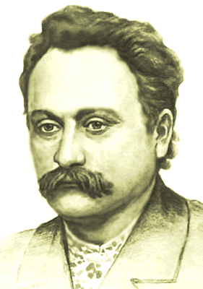
Пісня від матері
Іван Франко був добрим співаком і знавцем народної пісні. За оцінками сучасників, голос мав не сильний - трохи сипкуватий баритон, але виразний. Тексти пісень від нього записував Михайло Павлик, а мелодії - Микола Лисенко. Деякі з пісень з його голосу перейняла Леся Українка, коли вони відпочивали у карпатському селі Буркуті. Франко як фольклорист мав чималий доробок із 400 записаних пісень і 1800 коломийок. А першою зародила цю любов до пісні Франкова мати - Марія Кульчицька. Вона любила співати, знала багато пісень. Івась, маючи унікальну пам'ять, легко їх запам'ятовував. Із десяти років він почав їх записувати і в зошит.

Slide 4
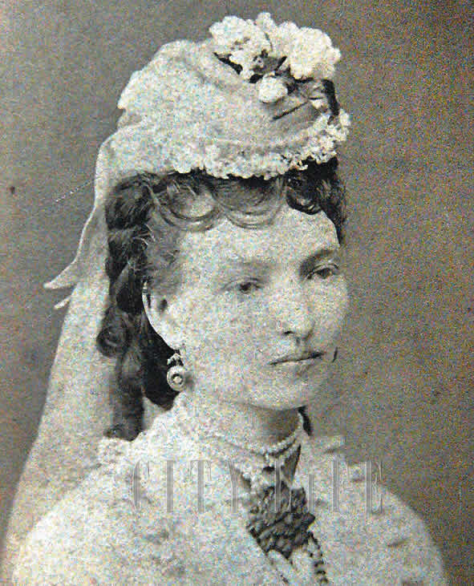
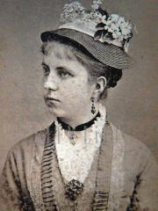
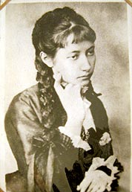
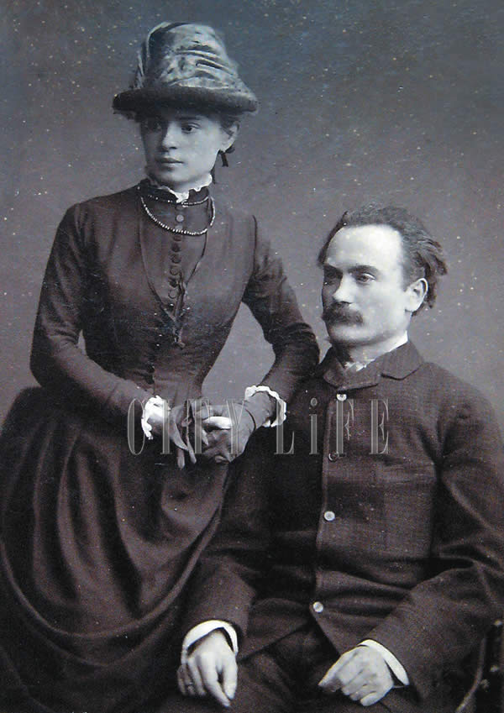
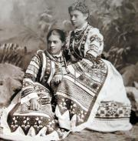
ЖІНКИ ІВАНА ФРАНКА
”Більш, ніж меч, і огонь, і стріла, і коса. Небезпечне оружжя — жіноча краса. Ані мудрість, наука, ні старші літа не дають проти неї міцного щита”, — писав Іван Франко. І хоч великий Каменяр стверджував, що в його житті “тричі являлася любов”, дослідники його творчості і життя знають, що значно більше поет “потерпав” від жіночої вроди. Та й сам Франко не приховував: ”Значний вплив на моє життя, а значить, також на мою літературу мали мої зносини з жіноцтвом”
Юрій ЖУК

Slide 5
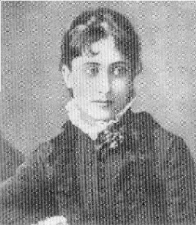
ПЕРША ЛЮБОВ: ОЛЬГА РОШКЕВИЧ
Першим сильним почуттям юного Франка було його кохання до попівни Ольги Рошкевич. Вона добре володіла німецькою і французькою мовами, захоплювалась збиранням етнографічних матеріалів, мала друковані праці. На початках юнак із бідної сім’ї Франків, який уперше зіткнувся з жінкою із інших сфер, навіть не знав, як з Ольгою поводитися. Не вмів сидіти за столом, між першою і другою стравами зривався, не вмів танцювати. До того ж думав, що дівчина, в яку закохався, має говорити якось незвично, а тому перші листи до неї писав німецькою мовою.
Попри заборону зустрічатись батьків дівчини, Іван та Ольга ще протягом десяти років через друзів листувалися, їй він присвятив IX поезію у ”Зів’ялому листі”: ”Розвійтеся з вітром, листочки зів’ялі, незгоєні рани, невтішні жалі...” Ольга Рошкевич теж кохала Франка. Її останнім проханням було, щоб листи від поета поклали їй у труну, під голову — як найдорожчий скарб її життя.

Slide 6

НОВІ ТРИ ЗАХОПЛЕННЯ ПОЕТА
Після розриву з Ольгою Рошкевич у долі Франка майже одночасно з’явилися письменниця Уляна Кравченко, молода вчителька Климентія Попович та представниця відомого роду Білинських Ольга. Однак коли Уляна Кравченко зранку давала згоду йти заміж, то вже ввечері забирала свої слова назад. Пояснювала, що замилування творчістю — це одне, а коли уявила, що Франко буде цілий день перед очима, то не захотіла. Потім, уже вийшовши заміж за польського шовініста, не раз говорила, що тому заміж за Франка не пішла, аби зберегти його для української культури. Мовляв, її нинішній чоловік тоді погрожував: якщо вона вибере Франка, то він його вб’є. Цікаво, що серйозно збиралася за Франка заміж Ольга Білинська і навіть плаття собі пошила. Але повторилася історія, як з Ольгою Рошкевич: Франко уявив її нужденну, з малими діточками на роздоріжжі, коли він буде відбувати ув’язнення — і зник з її горизонту.

Slide 7
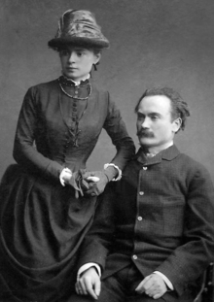
ДРУЖИНА: ОЛЬГА ХОРУЖИНСЬКА
Минуло майже десятиліття, перш ніж уже тридцятирічний Франко написав іншій жінці, своїй майбутній дружині, яку зустрів “за кордоном” — у Києві: ”повіяло свіжим вітром” і ”починається нова доба в моїм житті”. Ольга Хорунжинська закінчила Харківський інститут шляхетних дівиць, отримала диплом учителя, володіла французькою, німецькою і англійською мовами, чудово грала на фортепіано. Ця освічена жінка була йому вірною дружиною, народила трьох синів і дочку, писала статті, видавала журнал ”Життя і слово”, багато допомагала чоловікові у написанні та виданні творів, переживала з ним радість і горе. Саме вона спонукала Франка записатися до Чернівецького університету — і він здобув вищу освіту. А невдовзі за кошти дружини Іван Якович поїхав до Відня, де написав та захистив дисертацію і отримав диплом доктора філософії.
Про їхній шлюб говорили, що це сокровенна мрія українського народу, розділеного кордоном, про возз’єднання Заходу і Сходу України. (Цікаво, що під час весілля наречений на викрик “Гірко” не знав що робити, адже в Галичині тоді ще такої традиції не було). Але Іван Франко у листі своєму другові Агатангелу Кримському зізнався: ”З теперішньою моєю жінкою я одружився без любові, а з доктрини, що треба оженитися з українкою (себто наддніпрянкою), і то більш освіченою курсисткою... Но то дарма. Судженої і конем не об’їдеш”.

Slide 8
ДРУГЕ КОХАННЯ: ЮЗЕФА ДЗВОНКОВСЬКА
Про красу Юзефи Дзвонковської, її начитаність він уперше почув від своїх польських друзів, а коли побачив Юзю, то відразу й закохався. У Юзиній сім’ї — хоча і дуже збіднілій — був культ ”голубої крові”, і дівчина дивилася на Франка згори вниз. Хоч що б він робив — навіть спеціально організував кооператив, аби Юзя та її мама (батька дівчини на той час уже не стало) мали якусь копійку — це не допомогло: Юзя Івана Франка не захотіла. Уже потім, щоб якось ту ситуацію виправдати, Франко писав, що Юзя тому не пішла за нього заміж, що знала про свою хворобу — туберкульоз — і що за кілька років відійшла з життя народною вчителькою.

Slide 9
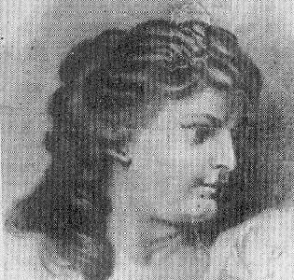
ТРЕТЯ ЛЮБОВ: ЦЕЛІНА ЖУРОВСЬКА
Одна з найромантичніших історій із життя Івана Франка — це його кохання до шляхтянки Целіни Журавської. Прекрасну дівчину з голівкою грецької богині він уперше побачив і закохався в неї за прозаїчних обставин — вона сиділа за касовим віконцем, бо служила на пошті у Львові. Щоб бачити її знов і знов, поет неодноразово писав сам до себе листи і сам їх відбирав.
Але гордовита красуня не могла покохати ”русина” з рудим волоссям у вишиваній сорочці і простими манерами. Оця нерозділена любов мучила поета багато років. Благоговійно схиляючись перед своїм ідеалом, Іван Якович писав: ”Я не тебе люблю, о, ні, люблю я власну мрію!”
Цікаво, що, будучи цілковито байдужою до Франка і згодом до пам’яті про нього, вона намагалася його приязнь до себе та його ім’я усіляко використати за кожної ліпшої нагоди. Сина виганяють з гімназії — Франко допоможе, матеріальна скрута — він грошей дасть. Однак є кілька фактів, які цю жінку дуже підносять. Один з них: коли самотній письменник помирав від важкої хвороби (дружина Ольга Хоружинська на той час була у божевільні), вона прийшла у його помешкання і доглядала за ним...

Slide 10
Як складалися долі тих жінок згодом, коли із Франком їхні життєві стежки розходилися?
Супертрагічно. Жодна жінка, яка мала стосунки з Франком, потім не була щаслива. Трагічною є й пам’ять про них. Внучка Ольги Рошкевич Марія, яка нині уже покійна, ірозповідала, що бабця до кінця свого життя дуже шкодувала за Франком, не любила свого чоловіка і вважала себе дуже нещасливою. Вона дуже рано овдовіла — у 1912 році, а померла у 1935-му, доживаючи віку при родині сестри Михайлини, повністю відкинулася від світу — ні до кого не ходила, не хотіла нікого в себе приймати, а тільки сиділа і перечитувала листи Франка, що їх просила рідних покласти, коли помре, їй у домовину. Попри те, що Уляна Кравченко вийшла заміж, її творчість постійно пов’язана з Франком і подекуди має фатальні риси. Жахливо склалася доля Климентії Попович, яка теж вийшла заміж, але її чоловіку постійно здавалося, що вона недодає йому уваги, тож він страшенно з неї знущався — Климентія зійшла з розуму, коли її чоловіка просто так, як попа, розстріляли в неї на очах. Надягнувши ковдру на голову, вона пішла блукати селами і померла в Новосілках, де була похоронена як приблуда. Ольга Білинська так і не вийшла заміж, хоча мала гарні варіанти, і сьогодні навіть не знаємо, де її могила. Швидко зійшла зі сцени життя Юзефа Дзвонковська, так нічого й не лишивши по собі, навіть фотографії, аби прийдешні могли побачити, якою вона була.
Целіна Журовська була звичайна міщанка, ефектна, красива, що сиділа у віконечку на пошті і яку не проймали писані їй під псевдонімом «Стефан Маєвський» листи Франка, ні його залицяння, ні його увага. Вона була вихована у твердому шовіністичному дусі, дуже меркантильна і зі своїм уявленням про те, якого чоловіка слід шукати. Такого знайшла — високого, дуже симпатичного брюнета з голубими очима, при дуже доброму становищі (працював суддею) і хороших характеристиках. Але одне було погано: дуже пив. Якось восени напившись, провалявся в болоті на вулиці, застудився і помер. Целіна лишилася на маленьку пенсію з двома дітьми.

